Slide 1


抽卡机制模型设计调研
2021年11月

Slide 2

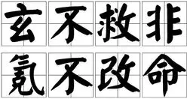
00
前言-研究对象
模型研究目的
1、在不隐瞒玩家卡池信息的前提下优化能提高玩家抽卡体验的模型。
2、为公示给玩家的卡池模型建立提供参考。
模型研究建立前提
1、游戏对象主要为涉及抽奖机制游戏（存在奖池更新）
2、为了简化研究难度，抽卡对象仅限于最好的道具（角色）
3、游戏卡池如游戏本身说明，没有猫腻。比如：大数据杀熟、付费钻抽卡与免费抽卡概率不相同、仓库检测机制等等
名词诠释:见附录1
Notes:
如果没有卡池更新，单机游戏有剧本抽卡类型（即在庞大的样本种每一次抽出什么已经编写好，本质上已经脱离了抽卡）

Slide 3

CONTENT
01
古典抽卡模型
02
保底抽卡模型
03
累加抽卡模型
04
叠池抽卡模型
Notes:
点击文字部分进行编辑，CONTENT彩色效果为填充图片

Slide 4
1 古典抽卡模型

Slide 5


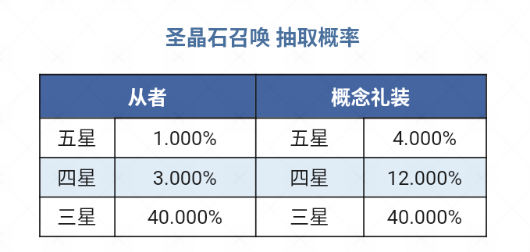
01
古典抽卡模型-游戏案例
古典抽卡模型
完全随机抽卡，抽卡之间为独立事件。由于没有任和保底机制与附加规则，也是出现最早“抽卡”概念的模型
游戏案例：FGO
命运-官位指定（Fate Grand Order）卡池中最好的为五星从者，玩家每次抽卡有1%概率抽出五星从者。
Notes:
命运-官位指定（Fate Grand Order）

Slide 6
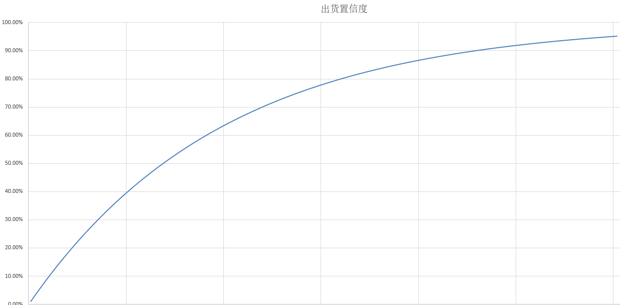
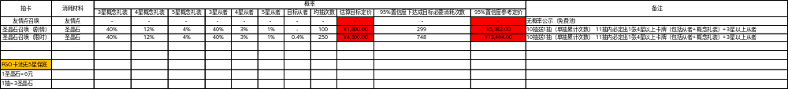
01
古典抽卡模型
古典抽卡模型
完全随机抽卡，其出货概率完全不可控。想要拿到保底出货置信度>95%情况下下需要抽取约3倍数学期望才能强行获得。
即在1%的出货率下，
68抽出货置信度>50%;
100抽出货置信度>63%;
299抽出货置信度>95%。
古典抽卡模型
FGO抽卡拆解

Slide 7
2 保底抽卡模型

Slide 8
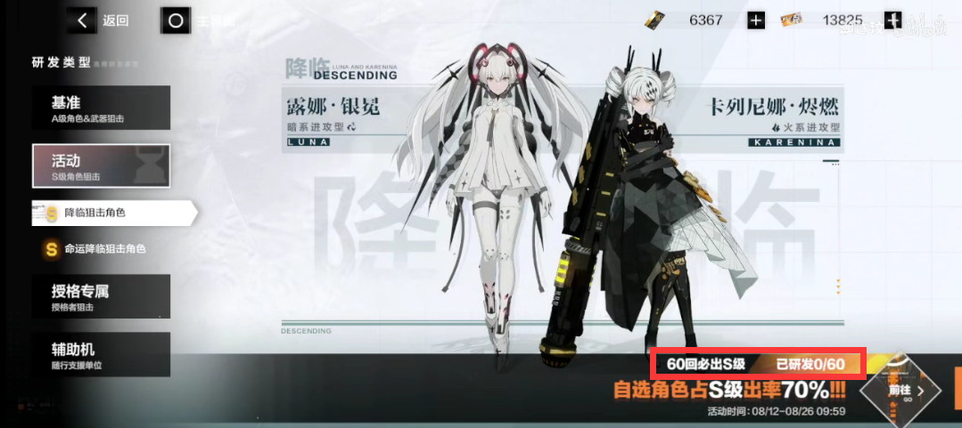

02
基础保底抽卡模型-游戏案例
基础保底抽卡模型
在完全随机抽卡基础“抽卡之间为独立事件”之上额外增加了条件：若x抽前不出则第x抽必出的事件。保证了玩家在x抽之前一定能抽出。但是，一旦玩家抽出目标物，保底重新计算。一般保底可以继承至下一个同名卡池。
游戏案例：战双帕弥什（60抽保底卡池）
战双帕弥什卡池中最好的为S级构造体，玩家每次抽卡有0.5%概率抽出S级构造体。如果玩家在60抽未抽出，则下一次抽卡必出。如果玩家在60抽前抽出S级构造体，则保底计次清零。
Notes:
同名卡池：后缀/前缀相同，up角色不同的同类型卡池

Slide 9
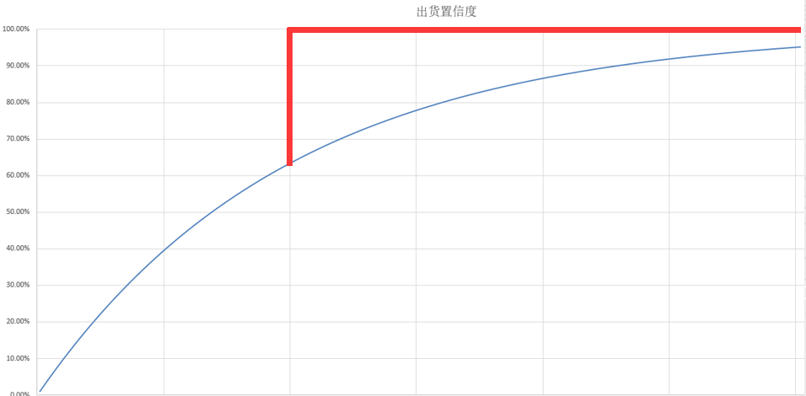
02
基础保底抽卡模型
基础保底抽卡模型 相较古典抽卡模型，在随机抽卡之上增加了保底机制。在抽卡次数与出货置信度的图表上增加了，其出货概率一道墙（红色线条部分）。想要拿到保底出货置信度>95%时抽卡次数=保底数。
即在1%的出货率，100抽出保底前提下：
68抽出货置信度>50%;
100抽出货置信度=100%（被保底机制照顾的玩家=37%）。
基础保底抽卡模型
战双帕弥什抽卡拆解:见附录4
Notes:
不照顾一直欧的人，但是会照顾一直非的人

Slide 10

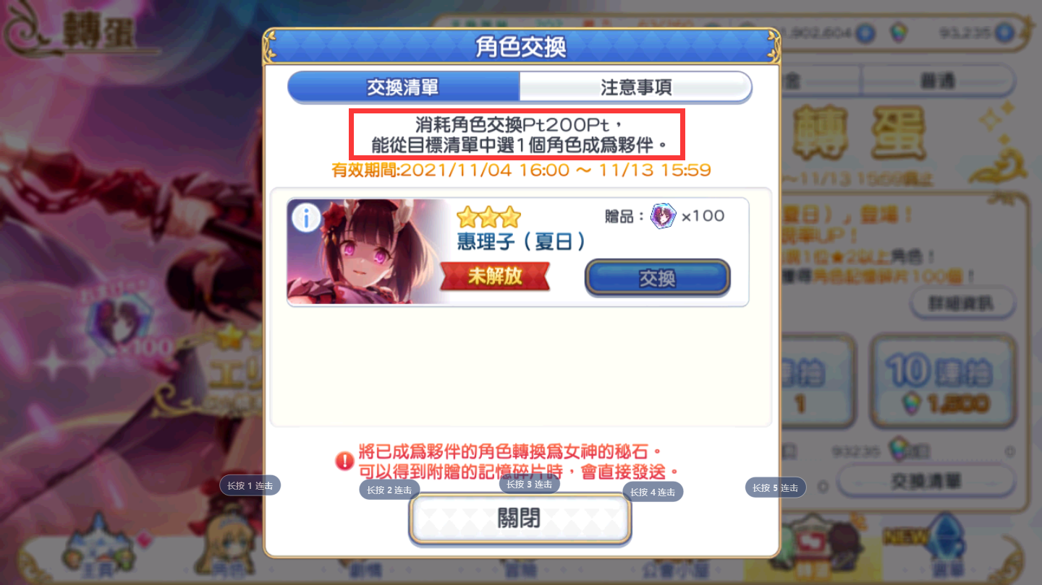
02
额外保底抽卡模型-游戏案例
额外保底抽卡模型
在完全随机抽卡基础“抽卡之间为独立事件”之上额外增加了条件：抽x次后可直接获取。保证了玩家在x抽一定能获取。无论玩家在x抽前是否抽出，保底不会重新计算（单独累加）。一般保底不能继承。
游戏案例：公主连结
公主连结卡池中最好的为3星角色，玩家每次抽卡有3%概率抽出3星角色。玩家在一个卡池内200抽后，可以直接兑换当期up的3星角色。抽卡次数不会继承到下一个卡池。
Notes:
公主连结ReDive

Slide 11
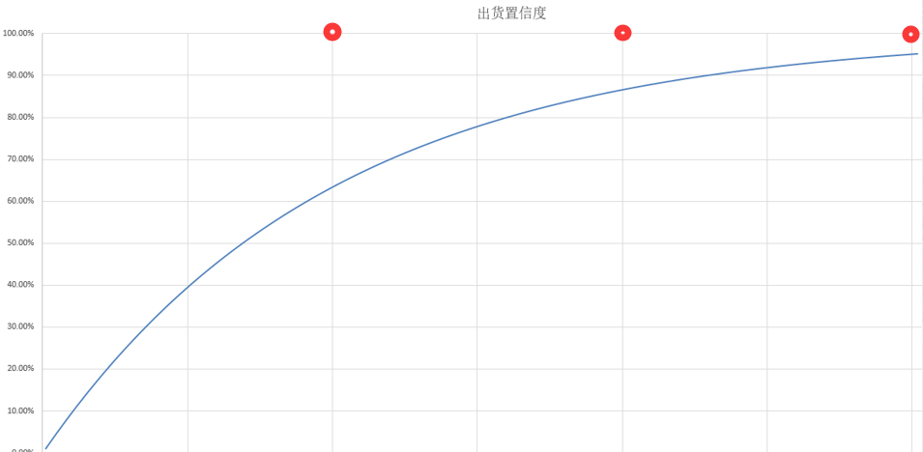
02
额外保底抽卡模型
额外保底抽卡模型 相较古典抽卡模型，在随机抽卡之上增加了保底机制。在抽卡次数与出货置信度的图表上不变，其出货概率不变。但是额外根据抽卡数进行直接的角色获取（红色圆圈部分）。想要拿到保底出货置信度>95%时抽卡次数=保底数。
即在1%的出货率，100抽出保底前提下：
68抽出货置信度>50%;
100抽出货置信度>63%;
299抽出货置信度>95%。
每100抽额外出货置信度=100%（被保底机制照顾的玩家=100%）。
额外保底抽卡模型
公主连结抽卡拆解:见附录5
Notes:
照顾了所有玩家，无论欧非，相当于抽的越多送的越多。本质是购买交易而非抽卡

Slide 12
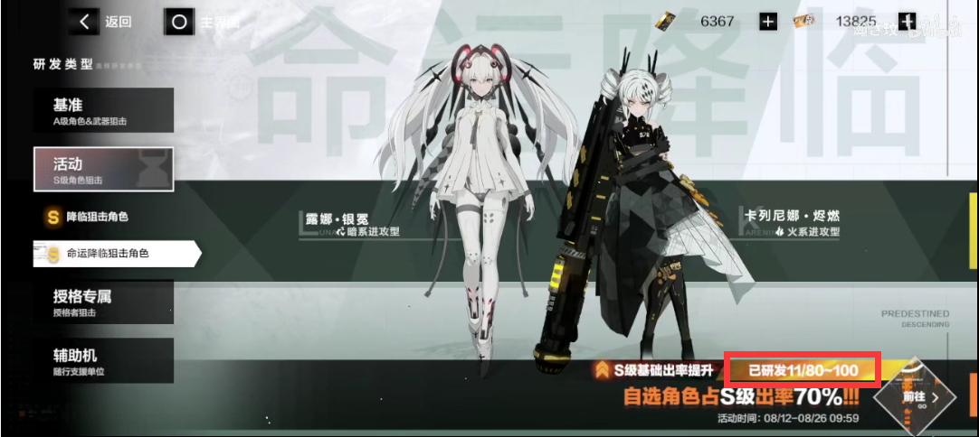
02
浮动保底抽卡模型-游戏案例
浮动保底抽卡模型
与基础保底抽卡不同的条件：若x+n抽前不出则第x+n抽必出的事件，n为随机数。保证了玩家在x抽至x+n抽范围之前一定能抽出。但是，一旦玩家抽出目标物，保底重新计算。一般保底可以继承至下一个同名卡池。
游戏案例：战双帕弥什（80-100抽保底卡池）
战双帕弥什卡池中最好的为S级构造体，玩家每次抽卡有1.5%概率抽出S级构造体。如果玩家在80抽至100抽未抽出，则下一次抽卡必出。如果玩家在80抽至100抽前抽出S级构造体，则保底计次清零。
Notes:
同名卡池：后缀/前缀相同，up角色不同的同类型卡池

Slide 13
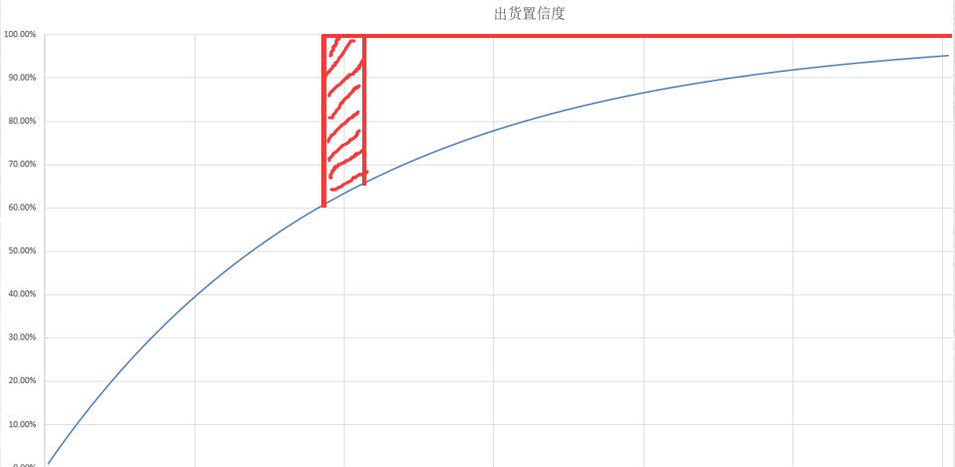
02
浮动保底抽卡模型
浮动保底抽卡模型 相较基础保底抽卡模型，与基础保底抽卡不同的是保底次数是个范围值。在抽卡次数与出货置信度的图表上增加了，其出货概率一个范围（红色线条围绕部分）。想要拿到保底出货置信度>95%时抽卡次数=保底数。
即在1%的出货率，90-110抽出保底前提下：
68抽出货置信度>50%;
100抽出货置信度>81%;
110抽出货置信度=100%
（被保底机制照顾的玩家=41%）。
浮动保底抽卡模型
战双帕弥什抽卡拆解:见附录4
Notes:
不照顾一直欧的人，但是会照顾一直非的人；保底的人吃保底的位置也不同；

Slide 14
3 累加抽卡模型

Slide 15


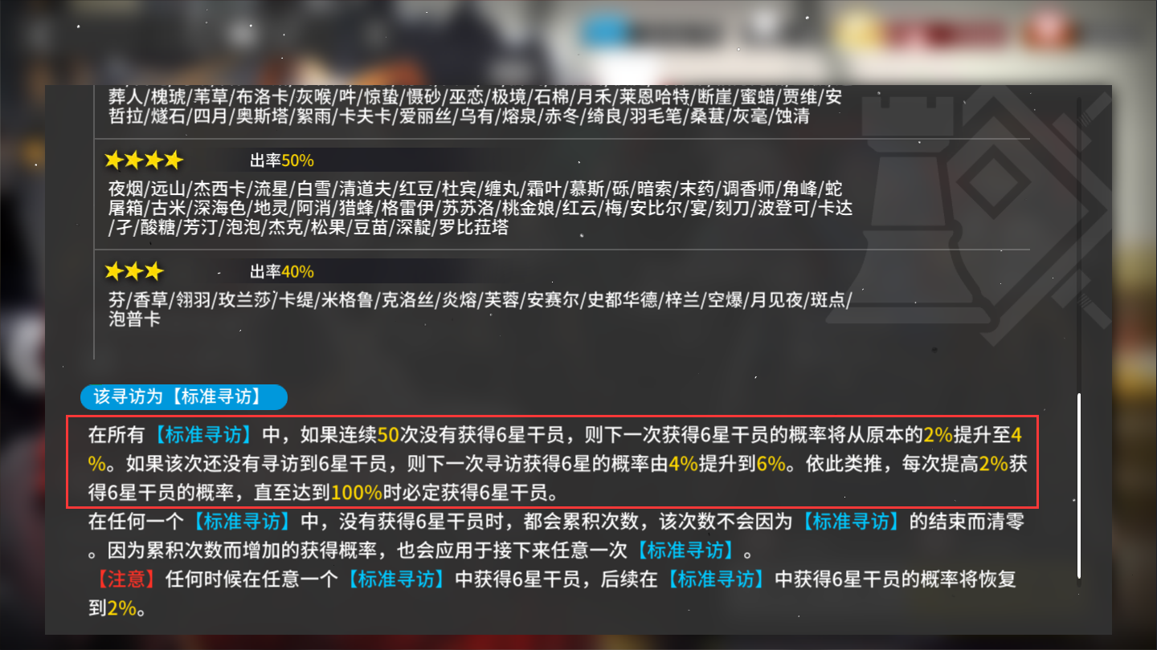
02
累加概率抽卡模型-游戏案例
累加概率抽卡模型
在完全随机抽卡基础“抽卡之间为独立事件”之上额外增加了条件：抽x次后，抽卡概率随着抽取次数增加而增加，直至概率增加至100%。但是，一旦玩家抽出目标物，保底重新计算。一般保底可以继承至下一个同名卡池。
游戏案例：明日方舟
明日方舟卡池中最好的为6★干员，玩家每次抽卡有2%概率抽出6星角色。如果连续50次没有获得6★干员，则下一次（第51次）获得6★干员的概率将从原本的2%提升至4%，如果接下来还没有抽中，会每抽一次+2%的概率直至100%（第99抽必中）。如果玩家在抽出6★干员，则保底计次重新计算。
Notes:
同名卡池：后缀/前缀相同，up角色不同的同类型卡池

Slide 16
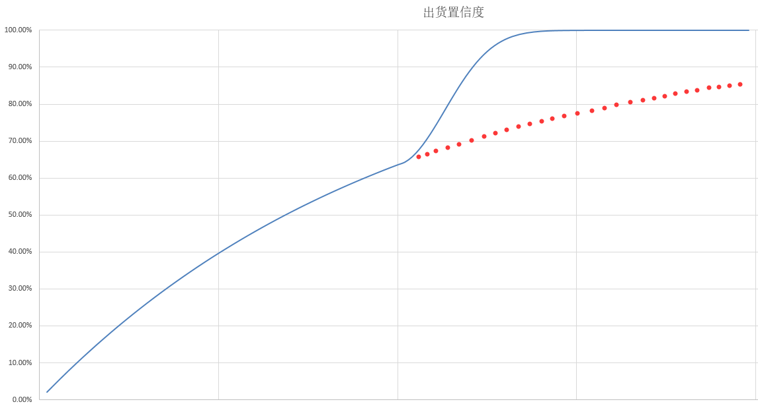
02
累加概率抽卡模型
累加概率抽卡模型 相较保底抽卡模型，累加概率抽卡模型的保底舍弃了一刀切。在抽卡次数与出货置信度的图表上与古典抽卡模型相比，其出货概率提升。（红色虚线部分为古典抽卡模型概率）。想要拿到保底出货置信度>95%时抽卡次数=保底数。
即在1%的出货率，100抽后每抽1次出货概率累加1%前提下：
68抽出货置信度>50%;
100抽出货置信度>63%;
126抽出货置信度>95%。
（被保底机制照顾的玩家=37%） 。
额外保底抽卡模型
明日方舟抽卡拆解:见附录6

Slide 17
模型的选择

Slide 18
模型的优劣
玩家画像：理性——感性
1、纯理性：玩家以纯理性规划的行为为主，即玩家以最差的可能性，考虑了抽卡不出货的可能性与应对对策。（在抽卡资源规划出货置信度>95%才考虑出手，否则囤资源）
2、纯感性：想抽就抽，只要卖的卡符合需求（强度or外观），不考虑手里现有资源剩余+all in会不会抽不出的问题。（在抽卡资源规划出货置信度<5%也要搏一搏）
卡池的选择
首先需要探究目标用户群体的抽卡习惯，根据用户的抽卡习惯与商业化倾向选择对应的卡池。
纯感性用户
感性用户一般是大R/超R的抽卡习惯，喜欢追求刺激消费。保底机制对其会降低刺激程度。古典抽卡模型对于大R/超R的游戏体验相对更佳。
纯感性用户
纯理性用户一般是小R/白嫖的抽卡习惯。喜欢追求稳定消费/白嫖。无保底机制会降低消费欲望。保底抽卡模型对于小R/白嫖玩家的游戏体验相对更佳 。
理性+感性用户
理性+感性用户属于比较复杂的用户群体，也是最常见的玩家群体，处于纯理性与纯感性用户之间，他们追求抽卡的刺激，也需要保底机制进行兜底。累加抽卡模型对于这部分特征的玩家游戏体验相对更佳 。

Slide 19
4 叠池抽卡模型

Slide 20
04
横向并列选择卡池
横向并列选择卡池
横向并列选择卡池实质是让玩家从同产物多个抽卡模型中选择一个卡池进行抽取。并列的卡池之间保底并不相通。
游戏案例：战双帕弥什
战双帕弥什的两种池子分别为：
1、基础保底抽卡模型
0.5%单抽率 60抽保底
2、浮动保底抽卡模型
1.5%单抽率 80-100抽保底
战双帕弥什抽卡拆解:见附录4

Slide 21



04
纵向叠加卡池抽卡
纵向叠加卡池抽卡
纵向叠加卡池抽卡指在常规的基础卡池上还有更为稀有的卡池。稀有卡池的抽取只能通过普通卡池抽取的副产物进行积攒。纵向叠加的卡池价值差距往往极大。
游戏案例：第七史诗(月光召唤卡池）
第七的两种池子分别为：
1、基础保底抽卡模型：圣约召唤（普通）
1.25%5星单抽率 0.15%光暗5星单抽率
5%光暗英雄出率 120抽保底
2、古典抽卡模型：月光召唤（高级）
2.5%光暗5星单抽率 100%光暗英雄出率
无保底
备注：玩家需要在普通池抽取100次才可以兑换1次光暗池抽取机会。通常无法通过购买途径获取光暗池抽取机会。
第七史诗抽卡拆解:见附录7
Notes:
第七史诗的卡池很多，这里主要讨论普通卡池：圣约召唤、高级卡池：月光召唤。

Slide 22
04
叠池的特点与选择
叠池的特点
首先需要探究目标用户群体的抽卡习惯，根据用户的抽卡习惯与商业化倾向选择对应的卡池。
横向并列选择卡池
优点：给玩家提供更多的选择，减少玩家因为抽卡机制而流失。避免卡池选择模型的问题。
缺点：抽卡模型改动工作量大、平衡难度高。
纵向叠加卡池
纵向叠加卡池的作用有2个。
1：突出稀缺物品的获取难度；
2：增加玩家对物品价值判定的成本（模糊物品定价）
叠池的选择
大部分手机游戏涉及抽卡时并没有采用叠池的设定。战双的横向并列选择卡池设计也是在玩家以概率不符为由将进行修改的副产物，战双被玩家告上法院后，后续设计的叠池属于对玩家群体进行的部分妥协，也并非是唯一的解决方案。第七史诗的纵向叠池设计初衷也是为了突出光暗属性英雄的强力。模糊物品定价并非只能通过叠池才能实现（可以用大量的礼包活动+复杂的材料道具获取来实现）。
叠池的选择概念比较新，其带来的机遇与风险并存。需要未来市场进一步验证其可行性。

Slide 23
附录

Slide 24
附录1：名词诠释
置信度
置信度：“n条件下A事件置信度＞95%”=“n条件下A事件发生”这句话的可信度>95%
备注：概率学角度来说，置信度>95%可以认为该事件为必然发生。
保底机制
对运营
保底机制是响应国家政策
对玩家
无论奖池如何设置，其保底机制的根本目的是照顾到抽奖一直不出的“非洲人”。
这里的“非洲人”指在同一奖池内相对于其他“欧”的人，属于小概率事件。
优点
优化玩家（尤其是非洲人）的游戏体验，这部分玩家群体流失率降低。
缺点
本质将抽卡的商业化模式向买卖交易商业化靠拢。
进而导致有保底机制抽奖的兴奋点相对没有保底抽奖更低
Notes:
置信区间：展现的是这个参数的真实值有一定概率落在测量结果的周围的程度。
备注：置信区间

Slide 25
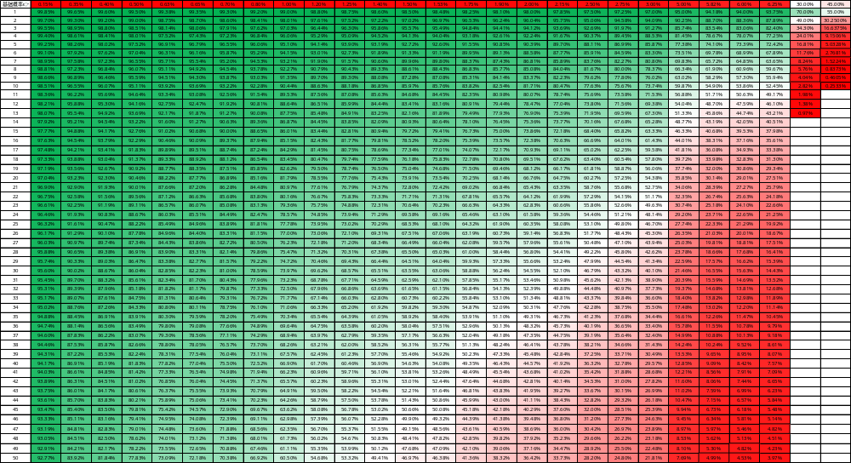
附录2：抽卡概率表（在x概率下抽y次没抽出的概率）
备注：该图只截取0-50抽的分布，置信度>95%为研究对象

Slide 26
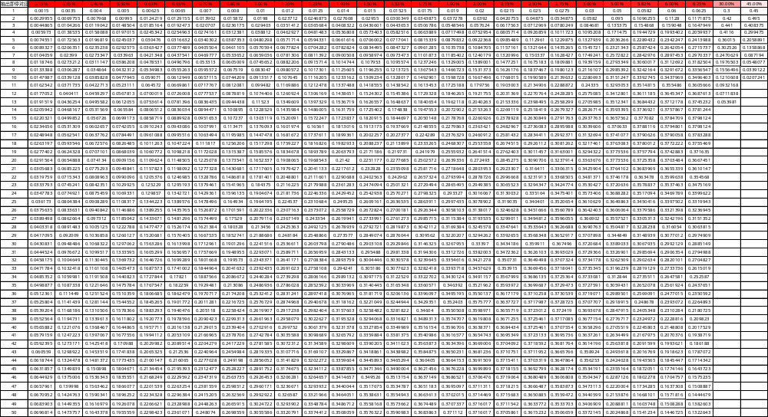
附录3：抽卡概率表（在x概率下第y次抽出的概率*x）
备注：该图只截取0-50抽的分布，置信度> 95%为研究对象

Slide 27
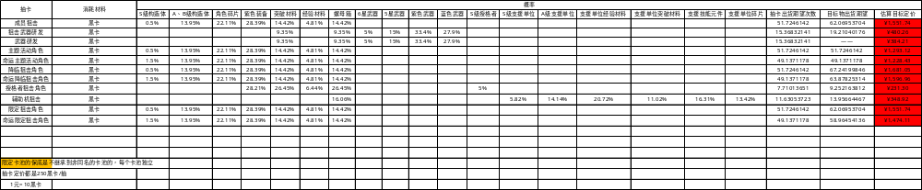
附录4：抽卡拆解表（战双帕弥什）
备注
1、角色池中带“命运降临”前缀的为浮动保底卡池（80-100）概率保底，单抽率为1.5%。0.5%单抽概率为基础保底卡池，60抽保底。
2、战双抽卡方式为多卡池并列，玩家可以自己决定选择浮动保底卡池还是固定保底卡池。
3、通过公示规则计算，玩家抽取浮动保底卡池出S级构造体的期望抽取次数为49.14抽（概率更高），抽取基础保底卡池出S级构造体的期望抽取次数为51.72抽（概率更低）。与官方给出综合出率（含保底）=2%（即S级构造体的期望抽取次数=50）略有差异。

Slide 28
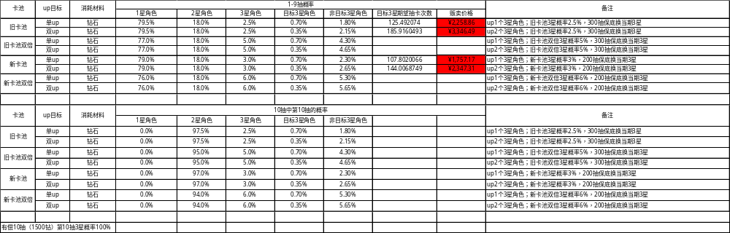
附录5：抽卡拆解表（公主连结）
备注
1、旧卡池的3星率为2.5%，新卡池3星率为3%。修改前后一星率降低0.5%
2、在fes池（限定）会使三星总出率翻倍（5%/6%）因此表中也会统计双倍概率

Slide 29
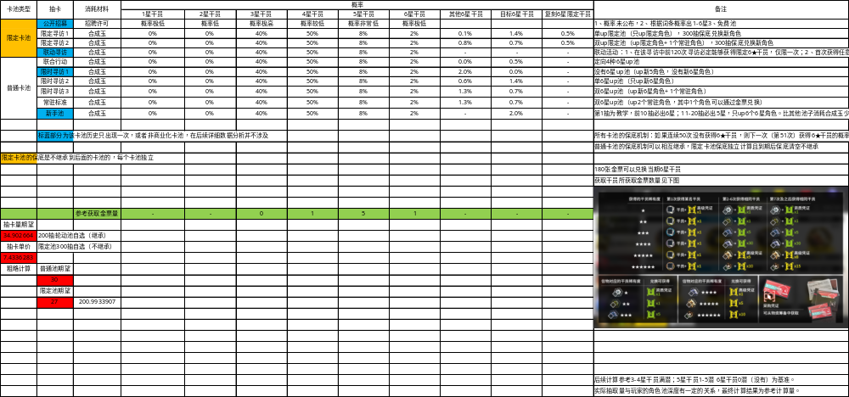
附录6：抽卡拆解表（明日方舟）
备注：方舟有3种保底机制（累加抽卡保底、金票兑换、限定池兑换），其3种保底机制互相独立，且可以同时出现。计算具体卖卡价格需要根据实际情况调用表格数据进行具体分析。

Slide 30
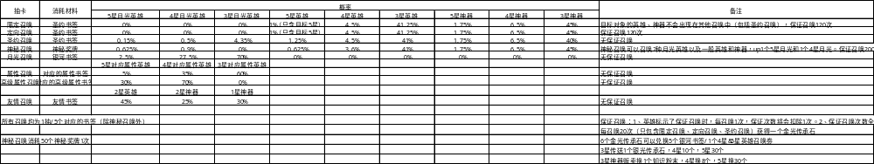
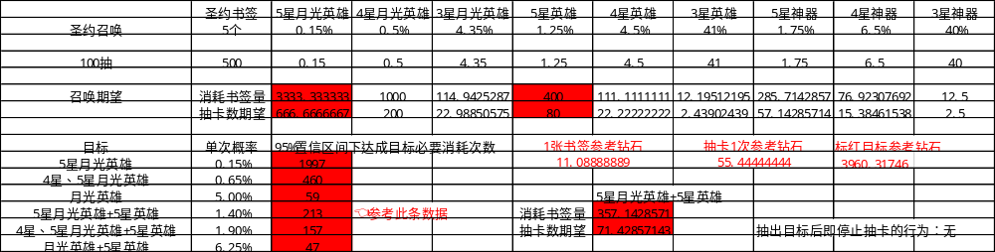
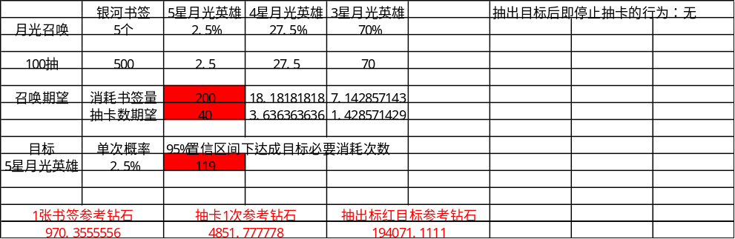
附录7：抽卡拆解表（第七史诗）
第七史诗抽卡总表
第七史诗圣约召唤拆解
第七史诗月光召唤拆解
备注
1、第七史诗卡池种类很多（友情、圣约、神秘、月光、限定、属性、高级属性）这里只展示圣约召唤（普通池）和月光召唤（稀有池）用于纵向叠池抽卡模型对比；
2、1元=5钻石（无折扣活动），圣约召唤、月光召唤两者单抽价值拆解相差90倍

Slide 31







T
H
A
N
K
S
！

